Slide 1
NOX  Sikringssystem

Slide 2
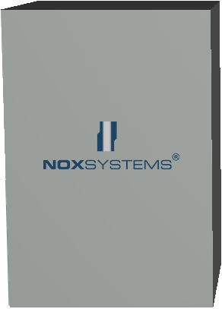
NOX  Central
Dette er en NOX central

Slide 3
NOX  Busser
En NOX central har 3 busser (data-kabler)

Slide 4
NOX  Busser
Busser kan gå begge veje ud fra centralen – samtidigt

Slide 5
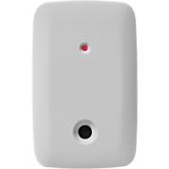
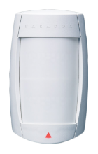
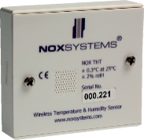
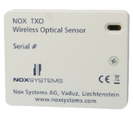
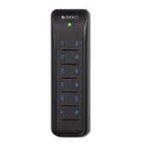
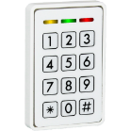
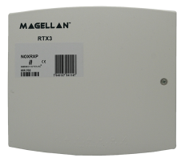
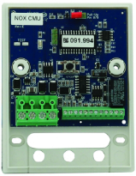
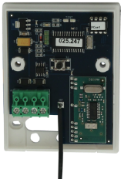
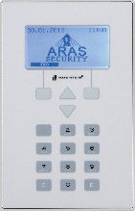
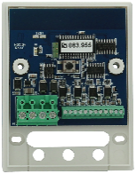
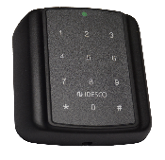
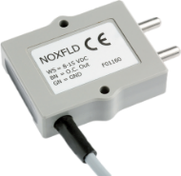
NOX  Moduler
Trådløs
glasbrudsdetektor
Trådløs
PIR-detektor
Trådløs
fugt og temperaturmåler
Kortlæser
Kortlæser
Betjeningspanel
Kortlæser
Vandstandsdetektor
Op til 200 moduler kan når som helst tilkobles hver fysisk bus

Slide 6
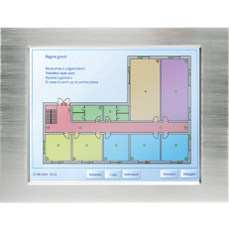
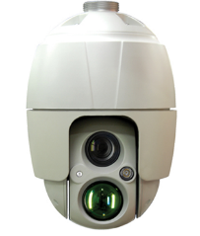
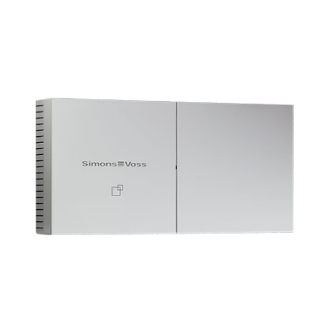
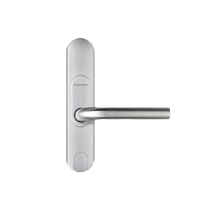
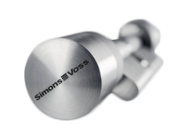
NOX  IP-busser
Touch-skærm
IP-kamera
IP-kamera
Desuden kan NOX lave op til 30 IP busser
Trådløse langskilte og dørknoppe

Slide 7
NOX  Bus-split
En fysisk NOX bus kan altid splittes i flere retninger

Slide 8
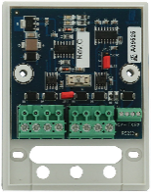
NOX  Bus-split
Dette gøres ved, at indsætte en "repeater”

Slide 9
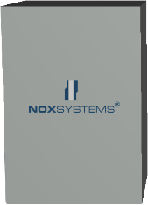
NOX  Master-Slave
Flere NOX centraler kan også kobles sammen i et
”Master-Slave” netværk

Slide 10
NOX  Master-Slave
Slave
Master
Slave
Slave
Master-centralen styrer alle Slave-centralerne

Slide 11
NOXONE
NOXONE er den mindste NOX central

Slide 12
NOXONE
NOXONE kan det samme, men har kun 1 bus

Slide 13
NOXONE  Master-Slave
BEMÆRK!
Når en NOXONE anvendes
i et master/slave system, sætter denne begrænsningerne for systemets størrelse
(antal brugere, brugerprofiler, områder samt tidsprofiler).
NOXONE kan også fungere som Slave-central i et NOX netværk

Slide 14
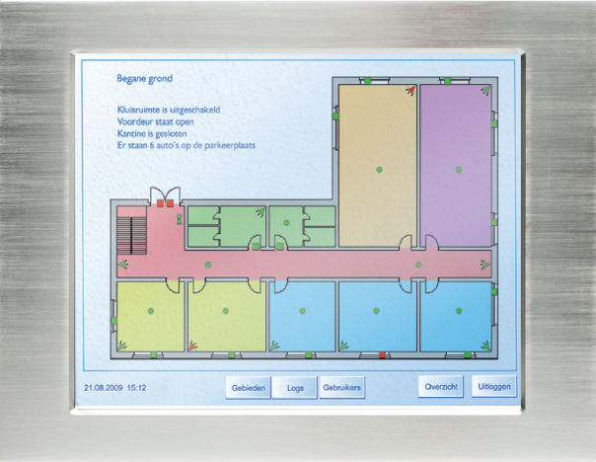
SIMS
Ved at bruge SIMS, kan man styre
multiple NOX netværk på én gang

Slide 15
SIMS
Når du bruger SIMS, kan hver enkelt lokation simpelt
tildeles den type NOX central som passer i størrelsen

Slide 16
Uden årlige licenser
Med NOX er der ingen årlige licenser!

Slide 17
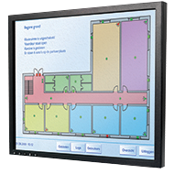
Uden årlige licenser
TPA Touchskærm
SIMS
iNOX grafisk display
Dog findes der engangslicenser på 3 grafiske udvidelser

Slide 18
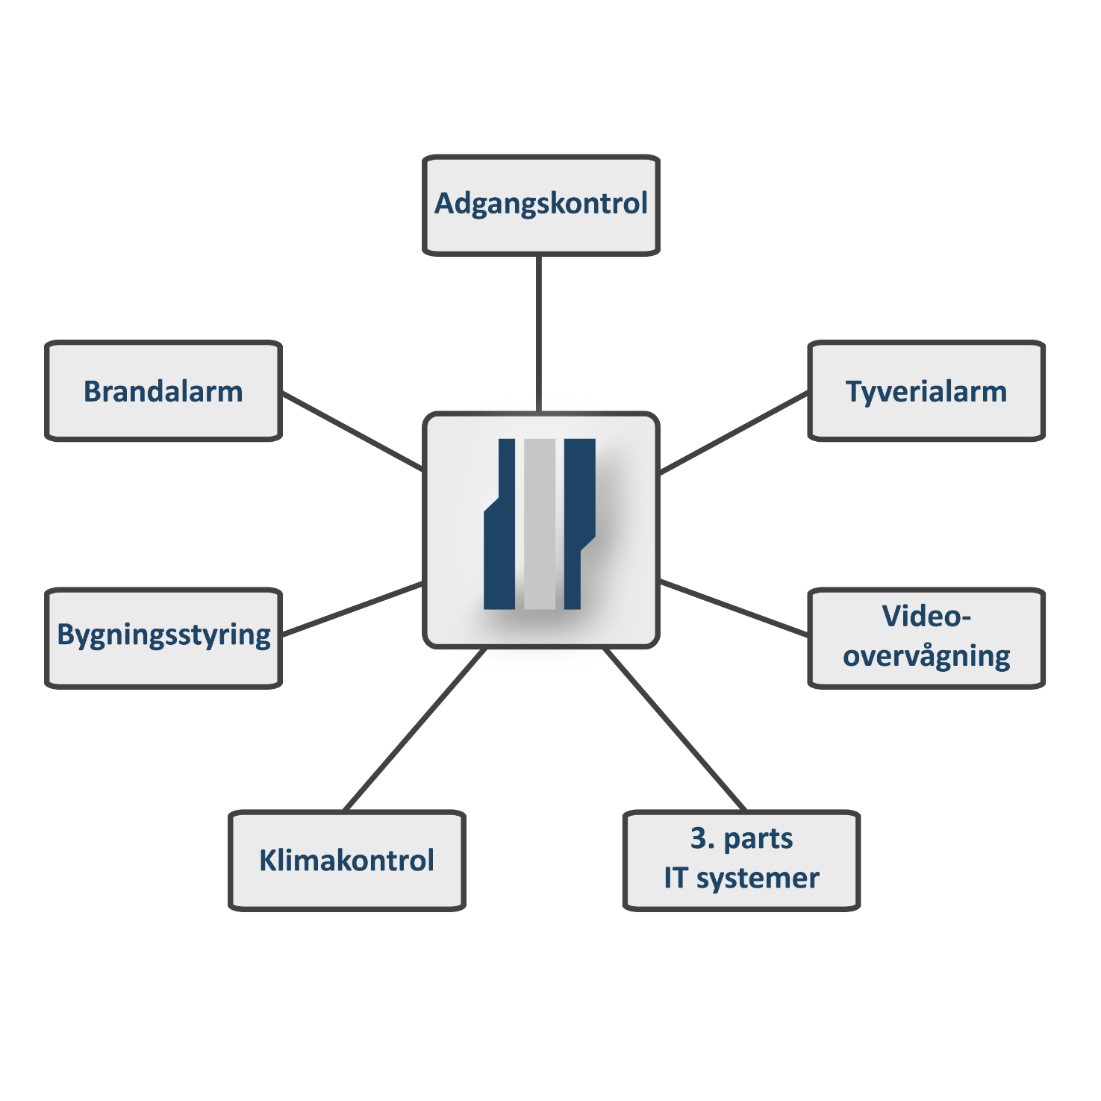
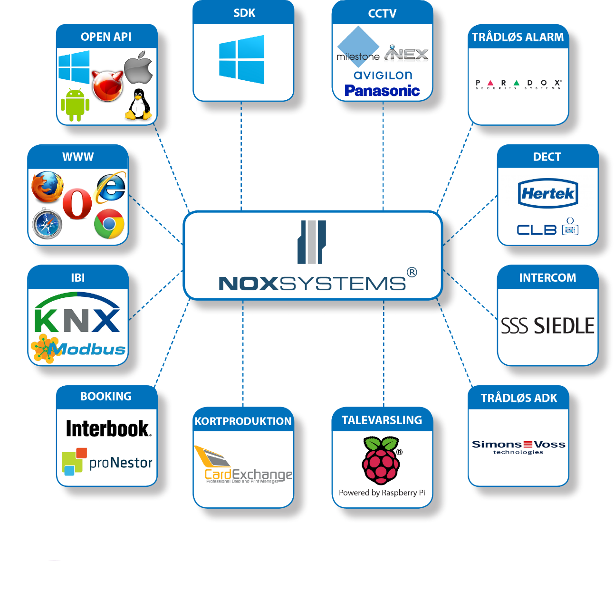
Integrationer
Der udvikles nye integrationer løbende

Slide 19
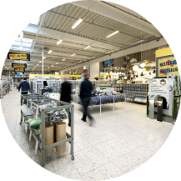
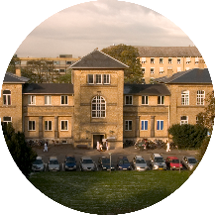
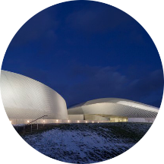
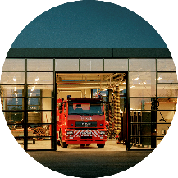
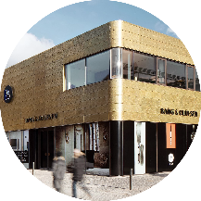
Referencer
Kommuner
Ministerier
Industri
Hospitaler
Museer
Service
Militær
Finans
Underholdning
Detail
Konstruktion
Transport
Beboelse
Undervisning
Politi
Brandvæsen
NOX er godkendt og registreret som et EN-50131 klasse 3 kombineret sikkerhedsanlæg.
- Danmark: F&P
- Norge: FG
- Sverige: SBSC

